Slide 1
UI Automator
Notes:
Robotium本身不能跨进程，被测应用与测试程序放到同一个进程空间，根据android进程隔离机制。
可以编写服务做server，基于socket与monkeyrunner进行通信，robotium在测试脚本调用接口来实现跨进程的操作。

Slide 2
本章大纲
UI Automator 介绍
UI Automator 环境搭建
UI Automator 主要的对象类
Notes:
https://developer.android.com/reference/android/support/test/uiautomator/package-summary.html?hl=zh-cn
monkey 稳定性测试 monkeyRunner基于坐标的，当然也有easymonkeyDevice基于控件的模块，并没有正式推荐，功能弱
Instrumentation被测应用在一个进程中，测试场景需要跨应用，打电话，发短信，处理通知栏。为单元测试而设计的，API层面设计的，跨应用不支持。

Slide 3
UIAutomator 介绍
UIAutomator是Google提供的自动化测试框架，可以通过它来编写UI自动化测试用例。
ui automator viewer – 一个图形界面工具来扫描和分析应用的UI控件。
ui automator – 一个测试的Java库，包含了创建UI测试的各种API和执行自动化测试的引擎。支持所有的Android事件操作，可以通过断言和截图验证正确性。
Notes:
UI Automator接口丰富、易用，可以支持所有的android事件操作，支持测试脚本的执行，通过断言和截图验证正确性。非常适合于做UI测试。
UI Automator Viewer可以轻松地获取手机应用的相应控件信息，再通过UI Automato对界面进行调用、操作。
4.3，18以上使用

Slide 4
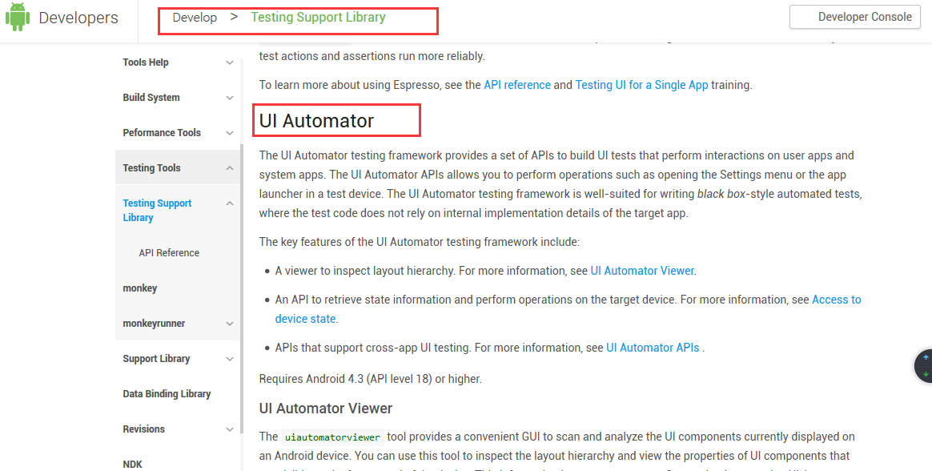
UIAutomator 介绍

Slide 5
UIAutomator 介绍
UI Automator测试框架提供了一组api来构建UI测试执行用户程序和系统程序交互。UI Automator api允许执行操作，如打开设置菜单或在测试设备应用程序启动器。UI Automator测试框架非常适合写黑盒自动化测试，在测试代码不依赖于目标应用程序的内部实现细节。

Slide 6
UI Automator 特点
优点：
支持跨应用
可以对所有操作进行自动化，操作简单；
不需要对被测程序进行重签名，可以测试所有设备上的程序，比如某APP，拨号，发信息等等
对于控件定位，要比robotium简单一点点
缺点：
权限较低，无法像Instrumentation一样获取应用的较高权限
uiautomator需要android level 18以上才可以使用，因为在level 18及以上的API里面才带有uiautomator工具
如果想要使用resource-id定位控件，则需要level 18及以上才可以
Notes:
很多Android API不能使用

Slide 7
UI Automator 工作流程
安装要测试的应用到手机中，分析应用的UI界面元素 并确保被测试应用的各个控件可以被测试工具获取到。
创建知道测试案例来模拟应用中的用户操作步骤。
编译测试案例代码为Jar包并复制该Jar包到安装了待测应用的测试手机中。
运行测试并查看结果
修改任何发现的bug，然后修复并重新测试。

Slide 8
本章大纲
UI Automator 介绍
UI Automator 环境搭建
UI Automator 主要的对象类

Slide 9
UI Automator环境搭建
在当前module中修改build.gradle文件，增加uiautomator的依赖
androidTestImplementation 'com.android.support.test.uiautomator:uiautomator-v18:2.1.3'

Slide 10
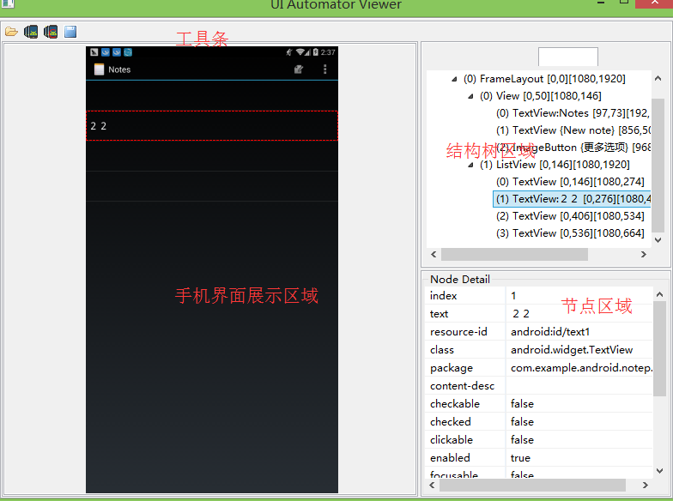
UI Automator演示实例
Ui Automator Viewer工具介绍
AndroidSDK\tools\bin uiautomatorviewer.bat
Notes:
dump --compressed的简洁版的控件信息也不是在本地优化的，是直接在server端传过来就是这样的，这样速度会提高不少

Slide 11
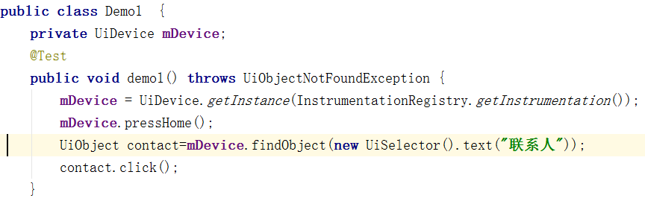
第一个实例

Slide 12
本章大纲
UI Automator 介绍
UI Automator 环境搭建
UI Automator 主要的对象类

Slide 13
UI Automator 主要的对象类
UiDevice:与设备相关的，物理按键，坐标点击
UiSelecter：定位控件
UiObject：具体的界面控件
UiCollection：一组控件的集合
UiScrollable：可以滚动的控件

Slide 14
UiDevice类
检查设备不同的状态，屏幕尺寸，进行设备的操作，点击菜单键，Home等。
device.pressHome();按Home device.pressDelete();按Delete
device.pressMenu ();菜单
device.pressEnter ();回车 device.getDisplayHeight();获取屏幕高度 device.getDisplayWidth();获取屏幕宽度 device.click(100,200);在坐标处进行点击操作

Slide 15
UiDevice类
device.swipe(100,100,100,500,5)。滑动操作，步长为5,毫秒，步长越长，速度越慢。
device.drag(100,100,200,300,5)拖动操作
device.pressKeyCode(KeyEvent.KEYCODE_A); 输入小写a
device.pressKeyCode(KeyEvent.KEYCODE_A,1);输入大写A
device.takeScreenshot(new File(“/sdcard/test.png”))截屏
device.click(198,106);
激活状态 | metaState
META_key未被激活 | 0
Shift或CapsLock被激活 | 1
ALT被激活 | 2
ALT、Shift或CapsLock同时被激活 | 3

Slide 16
UiDevice类
device.wakeUp()；
唤醒屏幕操作，如果屏幕已经是亮的，则不起任何作用，否则将唤醒屏幕
device.isScreenOn();
判断当前屏幕是否是亮的，并将返回值赋给布尔类型变量status。
sleep();
如果屏幕已经是关闭的，则不起任何作用，否则将关闭屏幕
device.getCurrentPackageName();获取当前界面包名 device.openNotification();打开通知栏 device.openQuickSettings();打开快速设置 device.dumpWindowHierarchy(“test.xml”);获取当前的布局文件，保存在/data/local/tmp/test.xml。

Slide 17
UiDevice类
private UiDevice device; @Before public void startUp() throws UiObjectNotFoundException { device = UiDevice.getInstance(InstrumentationRegistry.getInstrumentation()); device.pressHome(); UiSelector s1= new UiSelector().text("Notes"); UiObject object1=device.findObject(s1); object1.click(); }

Slide 18
UiSelector类
UiSelector类代表搜索UI控件的条件，可以在当前的界面上查询和获取特定元素的句柄。若找到多个元素，则返回布局层次结构的第一个匹配元素。
//创建一个以“Demo”开头的UiSelector 对象
UiSelector ww = new UiSelector().textStartsWith("Demo");
//以特定的条件创建一个对象实例 UiObject obj = new UiObject(ww); obj.click();
Notes:
com.example.todolist:id/nameET

Slide 19
UiSelector类
//复合属性进行查询 UiObject appItem1 = new UiObject(new UiSelector().className("android.widget.TextView").text("微信"));
UiObject appItem2= new UiObject(new UiSelector().focused(true).className("android.widget.TextView"));
UiSelector ui = new UiSelector().className("android.widget.TextView").instance(3);

Slide 20
UiSelector类
按resource id定位
new UiObject(new UiSelector().resourceId("com.android.calculator2:id/digit_7"));
按text定位
new UiSelector().text( "") ： 全匹配
new UiSelector().textContains( "") ： 包含某文本
new UiSelector().textStartsWith( "") ： 以某文本开头
new UiSelector().textMatches( "" ) : 正则表达式模式
new UiSelector().textMatches(".*系.*")

Slide 21
UiSelector类
按index定位
new UiSelector().index(1)
按class name定位
new UiSelector().className("android.view.view").text("登录")
按description定位
new UiSelector().description("APPs")
按package name定位
new UiSelector().packageName("com.example.todo").text("请输入用户名")

Slide 22
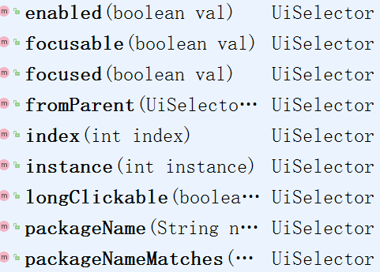
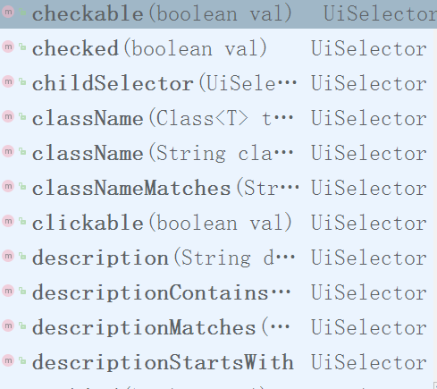
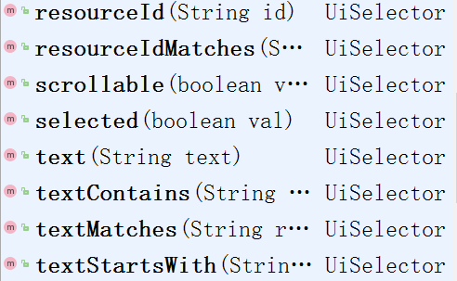
UiSelector类

Slide 23
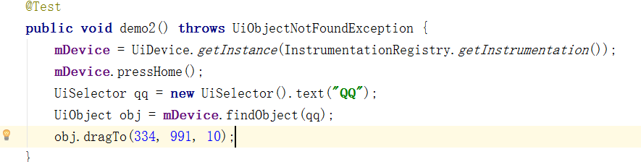

UiObject类
UiObject类代表一个UI元素对象，为创建UiObject实例，需要通过UiSelector类查找UiObject，待找到实例后，通过实例的方法进行操作，例如：单击，拖动，输入等操作

Slide 24
UiCollection
继承于UiObject，它用于枚举一个容器用户界面元素的目的，可以通过其提供的一些方法获取容器内的子元素对象。当界面存在多个控件而无法用UiSelector描述目标控件的唯一性，或需要对界面元素进行遍历操作时，可以使用UiCollection来进行。
通过以下三个方法来获得查找的对象。
getChildByDescription(UiSelector childPattern, String text)
getChildByInstance(UiSelector childPattern, int instance)
getChildByText(UiSelector childPattern, String text)

Slide 25
UiCollection
@Test
public void UiCollectionDemo() throws UiObjectNotFoundException {
mDevice = UiDevice.getInstance(InstrumentationRegistry.getInstrumentation());
UiCollection u = new UiCollection
(new UiSelector().className("android.vew.View").instance(0));
int count=u.getChildCount(new UiSelector().className("android.widget.TextView"));
System.out.println(u.getBounds().toString());
UiObject object = u.getChildByText
(new UiSelector().className("android.widget.TextView"), "ToDoList");
object.click();
}

Slide 26
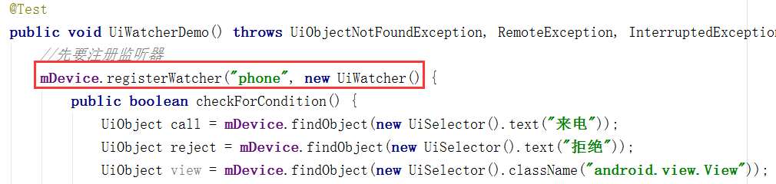
UiWatcher
用来处理脚本执行过程中遇到的一些异常情况，例如：在执行过程中突然打来电话，打乱了正在执行的步骤，需要通过UiWatcher来监听处理这种情况。Ui Automator使用checkForCondition()调用设备上所有已经启动的监听检查设施。

Slide 27
UiWatcher
@Test public void UiWatcherDemo() throws UiObjectNotFoundException, RemoteException, InterruptedException { //先要注册监听器 device.registerWatcher("phone", new UiWatcher() { public boolean checkForCondition() { UiObject call = device.findObject(new UiSelector().text("来电")); UiObject reject = device.findObject(new UiSelector().text("拒绝")); UiObject view = device.findObject (new UiSelector().className("android.view.View")); if (call.exists()) { Log.i("","电话监听器被触发啦！！！！"); } if (reject.exists()) { Log.i("","存在挂断电话图标"); try { device.swipe(reject.getBounds().left, reject.getBounds().top, 573, 569, 20); return true; } catch (UiObjectNotFoundException e) { e.printStackTrace(); } } return false; } });

Slide 28
UiWatcher
UiSelector zhihu = new UiSelector().text("知乎"); UiObject obj = device.findObject(zhihu); Thread.sleep(3000); obj.click(); UiObject mobile = device.findObject (new UiSelector().className("android.widget.EditText").
text("请输入手机号")); mobile.setText("13910102020"); device.removeWatcher("phone"); device.hasAnyWatcherTriggered(); device.hasWatcherTriggered("phone"); }

Slide 29
UiScrollable
是UiCollection的子类，用来专门处理滚动事件的对象，其提供了丰富多样的滚动处理方法
getChildByText(UiSelector childPattern, String text)
getChildByText(UiSelector childPattern, String text, boolean allowScrollSearch)
区别在于allowScrollSearch为真，效果一样，为假，不允许滚动查找。

Slide 30
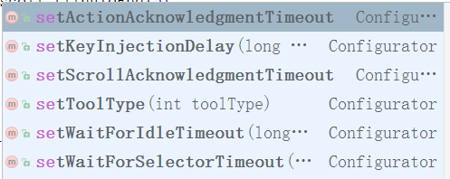
Configuration
配置基础类，用以控制测试过程的事件等待超时、控件可见超时等
延时项 | 默认延时 | 说明 | API
动作 | 3s | 设置延时 | setActionAcknowledgmentTimeout(long timeout)
 |  | 获取默认延时 | getActionAcknowledgmentTimeout()
键盘输入 | 0s | 设置延时 | setKeyInjectionDelay(long delay)
 |  | 获取默认延时 | getKeyInjectionDelay()
滚动 | 200ms | 设置延时 | setScrollAcknowledgmentTimeout(long timeout)
 |  | 获取默认延时 | getScrollAcknowledgmentTimeout()
空闲 | 10s | 设置延时 | setWaitForIdleTimeout(long timeout)
 |  | 获取默认延时 | getWaitForIdleTimeout()
组件查找 | 10s | 设置延时 | setWaitForSelectorTimeout(long timeout)
 |  | 获取默认延时 | getWaitForSelectorTimeout()

Slide 31
Configuration
Configurator con = Configurator.getInstance(); con.setWaitForSelectorTimeout(5000);

Slide 32
adb 启动 UI Automator
adb shell am:使用此命令可以从cmd控制台启动 activity, services;发送 broadcast等等
运行所有的用例： adb shell am instrument -w com.example.think.uiautomatordemo.test/android.support.test.runner.AndroidJUnitRunner
运行一个类中的所有用例：adb shell am instrument -w -r -e class com.edu.uidemo.test com.example.think.uiautomatordemo.test/android.support.test.runner.AndroidJUnitRunner

Slide 33
adb 启动 UI Automator
运行类中的某个方法
adb shell am instrument -w -r -e debug false -e class com.example.think.uiautomatordemo.Demo1#demo com.example.think.uiautomatordemo.test/android.support.test.runner.AndroidJUnitRunner
运行多个类的所有用例：adb shell am instrument -w -r -e debug false -e class com.edu.uidemo.test.Demo1,com.edu.uidemo.test.Demo2 com.example.think.uiautomatordemo.test/android.support.test.runner.AndroidJUnitRunner

